Slide 1
88210459 หลักการโปรแกรม
Lecture 1: Java Introduction

Slide 2
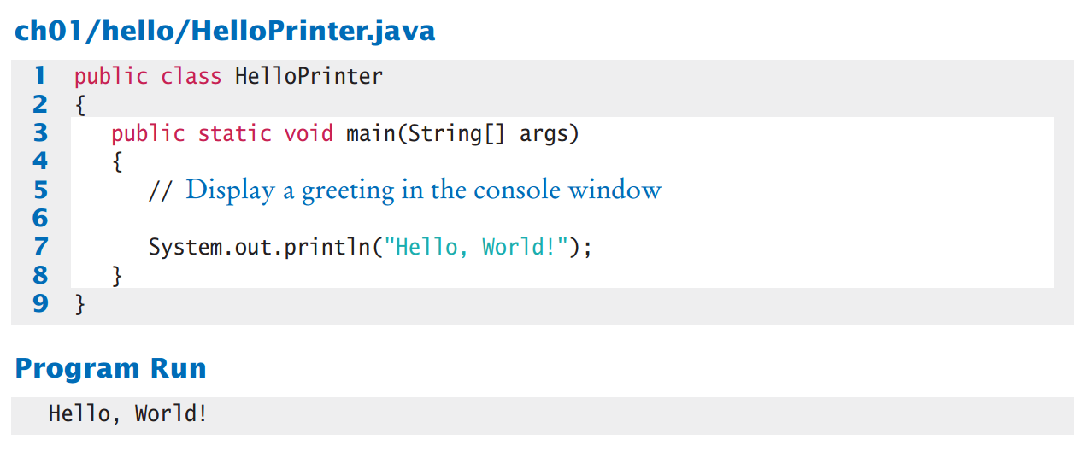
เริ่มต้นเขียนโปรแกรม

Slide 3
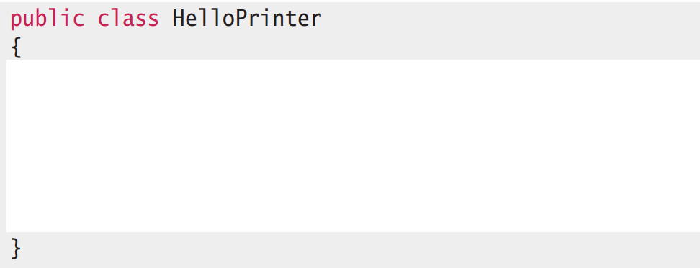
Step 1: สร้าง Class
ตั้งชื่อ class

Slide 4
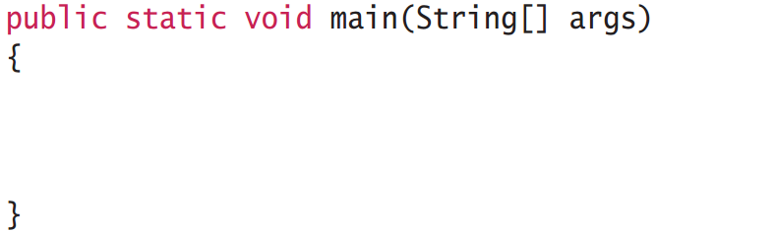
Step 2: สร้าง Method ชื่อ main

Slide 5
Step 3: เขียนคำสั่งโปรแกรม

Slide 6
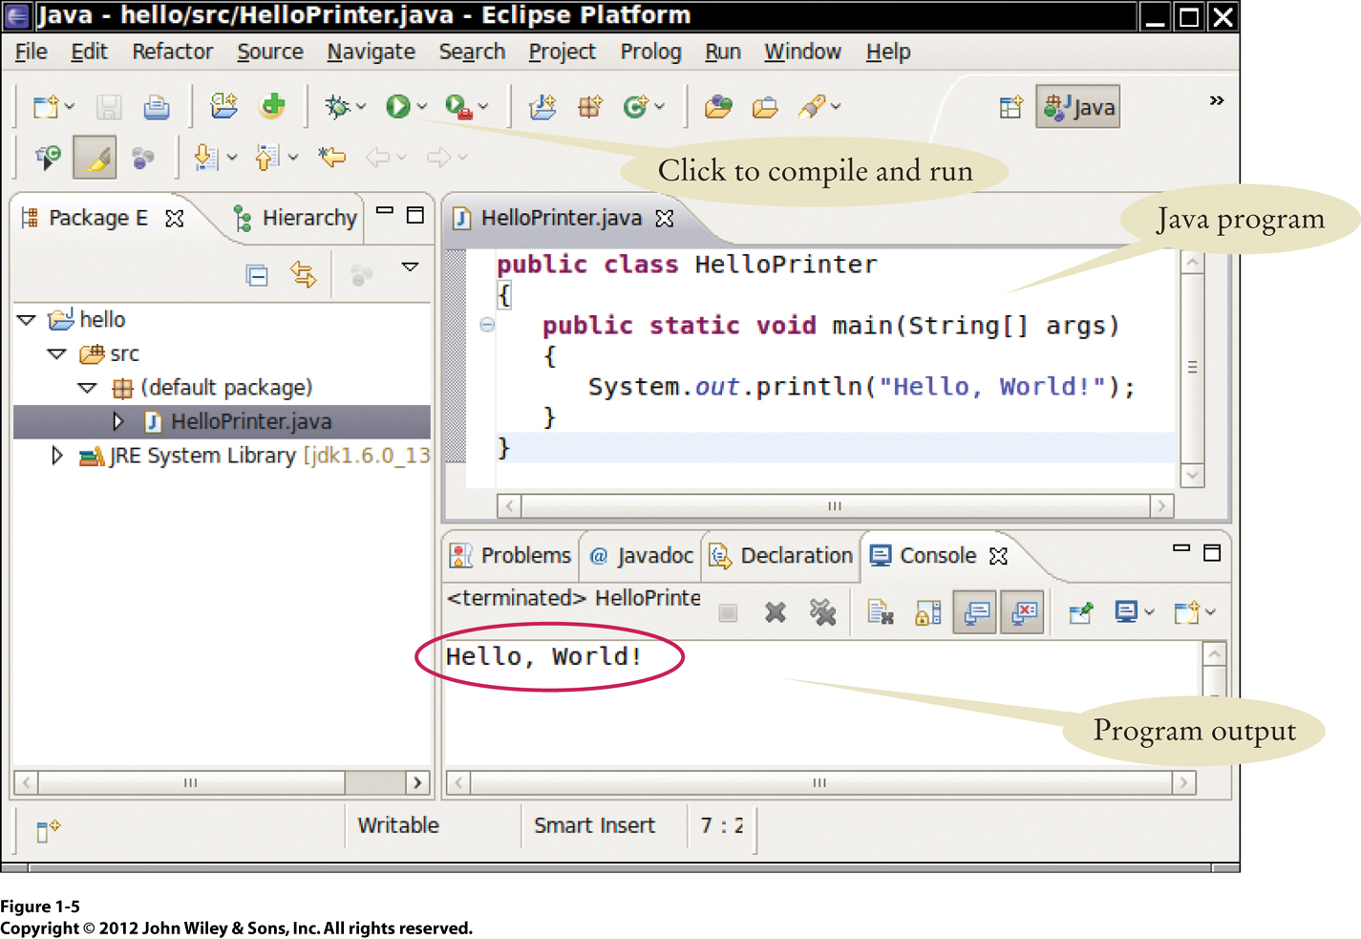
Compile / Run

Slide 7
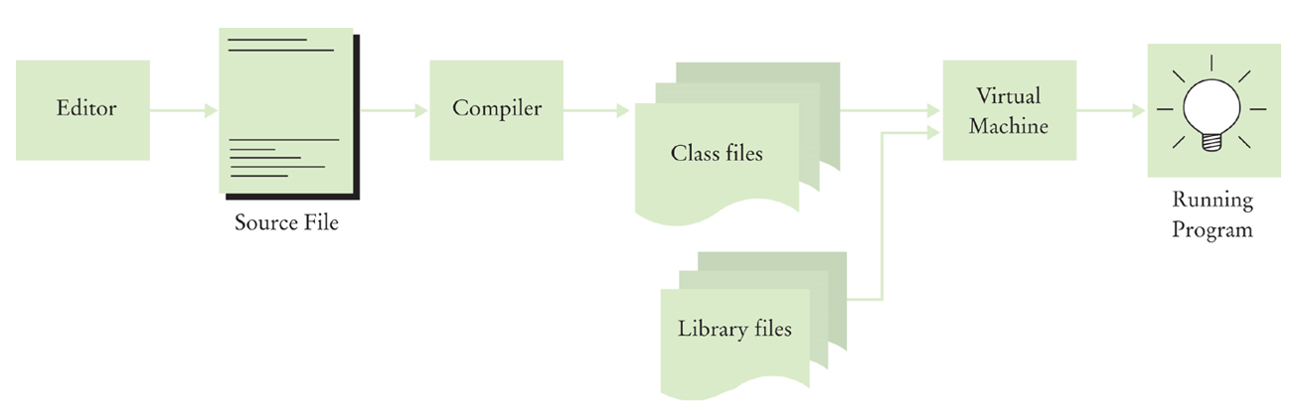

Slide 8
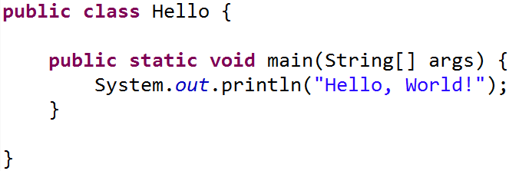

Learn to read a program
โปรแกรมนี้แสดงผลลัพธ์อะไรออกทางหน้าจอ

Slide 9
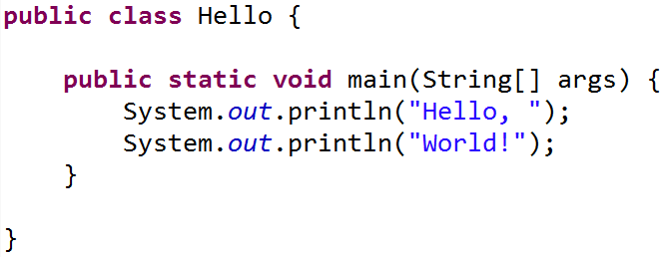

Learn to read a program
โปรแกรมนี้แสดงผลลัพธ์อะไรออกทางหน้าจอ

Slide 10
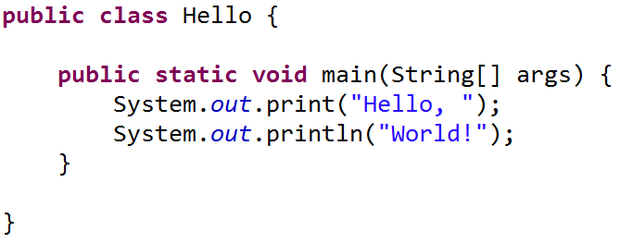
Learn to read a program
โปรแกรมนี้แสดงผลลัพธ์อะไรออกทางหน้าจอ

Slide 11
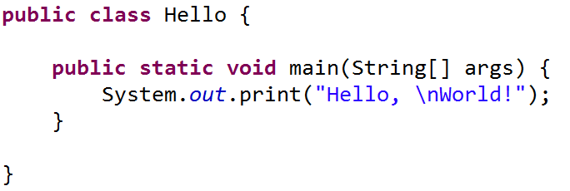

Learn to read a program
โปรแกรมนี้แสดงผลลัพธ์อะไรออกทางหน้าจอ

Slide 12
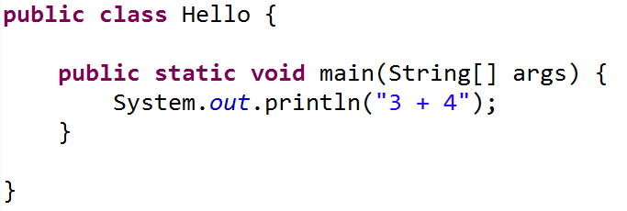
Learn to read a program
โปรแกรมนี้แสดงผลลัพธ์อะไรออกทางหน้าจอ

Slide 13
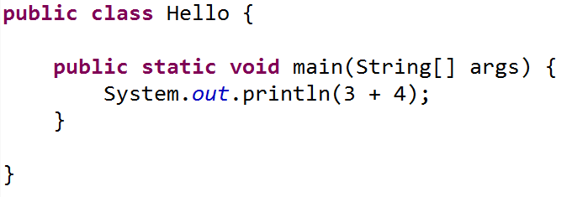
Learn to read a program
โปรแกรมนี้แสดงผลลัพธ์อะไรออกทางหน้าจอ

Slide 14
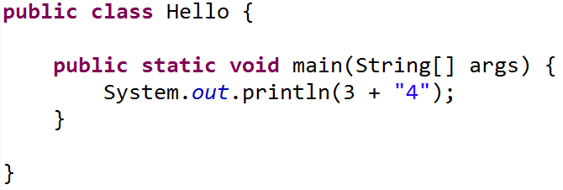
Learn to read a program
โปรแกรมนี้แสดงผลลัพธ์อะไรออกทางหน้าจอ

Slide 15
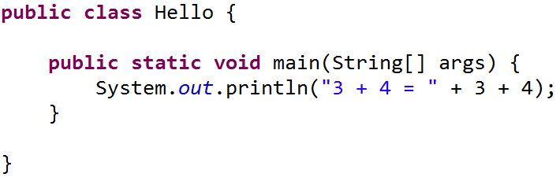
Learn to read a program
โปรแกรมนี้แสดงผลลัพธ์อะไรออกทางหน้าจอ

Slide 16
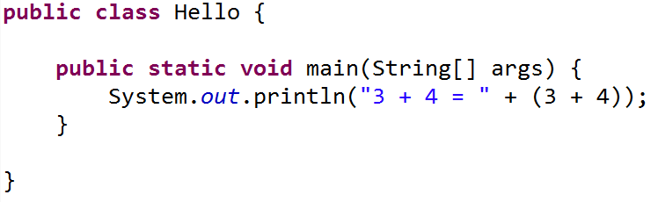

Learn to read a program
โปรแกรมนี้แสดงผลลัพธ์อะไรออกทางหน้าจอ

Slide 17
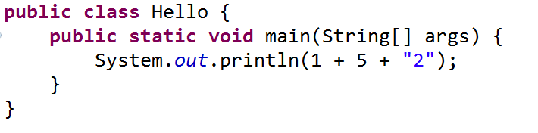
Learn to read a program
โปรแกรมนี้แสดงผลลัพธ์อะไรออกทางหน้าจอ

Slide 18
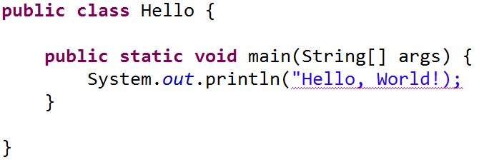

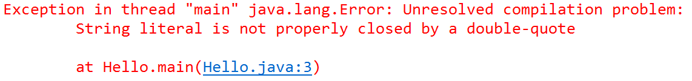
Learn to fix a program
โปรแกรมนี้มีข้อผิดพลาดตรงไหน ต้องแก้ไขอย่างไร

Slide 19
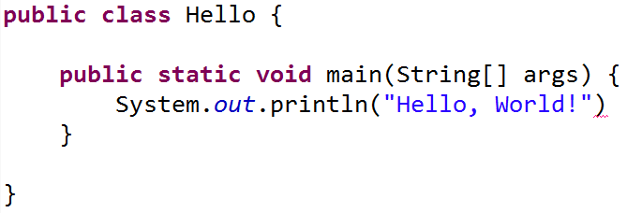
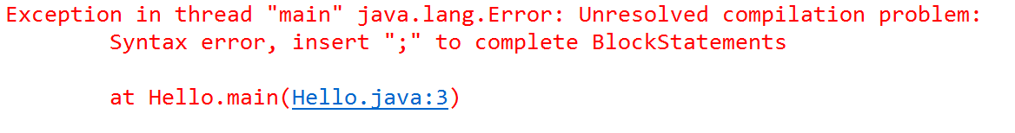
Learn to fix a program
โปรแกรมนี้มีข้อผิดพลาดตรงไหน ต้องแก้ไขอย่างไร

Slide 20
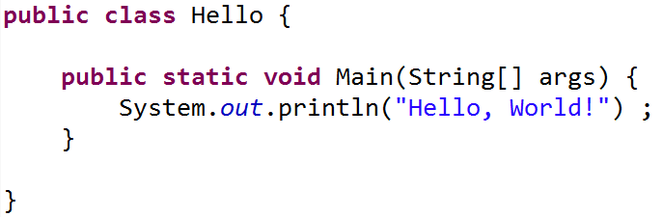
Learn to fix a program
โปรแกรมนี้มีข้อผิดพลาดตรงไหน ต้องแก้ไขอย่างไร

Slide 21
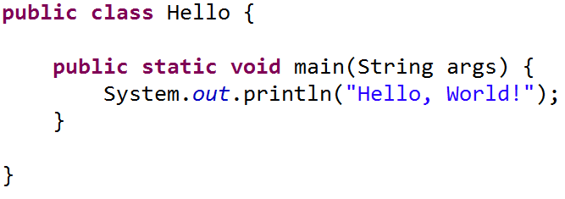
Learn to fix a program
โปรแกรมนี้มีข้อผิดพลาดตรงไหน ต้องแก้ไขอย่างไร

Slide 22
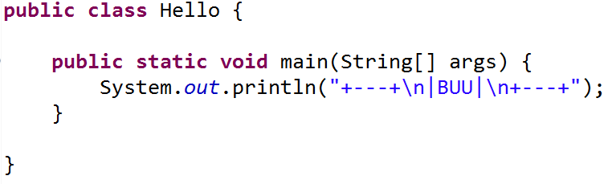

Learn to refactor a program
โปรแกรมนี้ให้ผลลัพธ์ดังนี้
ให้เขียนโปรแกรมนี้ใหม่ให้อ่านง่ายกว่าเดิม!!!

Slide 23
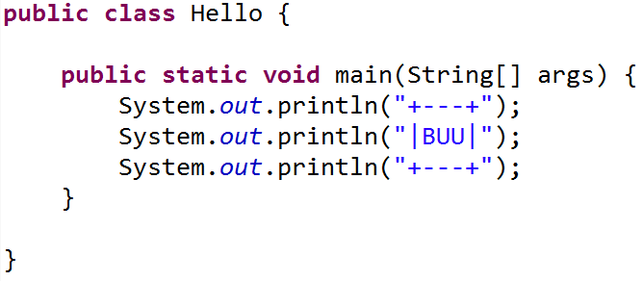
Learn to refactor a program

Slide 24

Learn to modify a program
โปรแกรมนี้ให้ผลลัพธ์ดังนี้
ให้ดัดแปลงโปรแกรมนี้ใหม่ให้แสดงข้อความเป็น

Slide 25
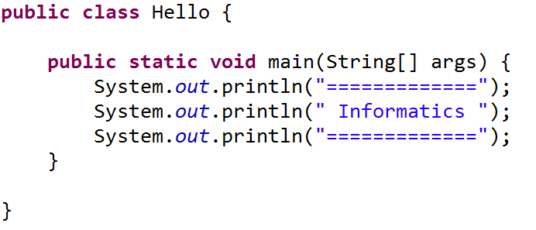
Learn to modify a program
ให้ดัดแปลงโปรแกรมให้แสดงข้อความเป็น

Slide 26
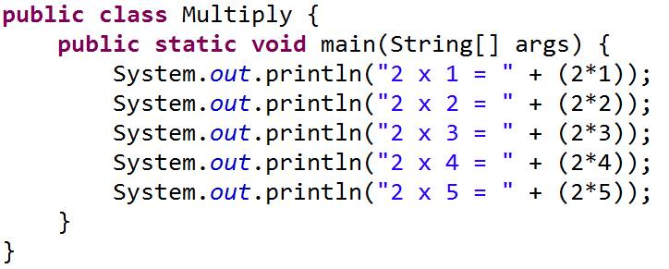
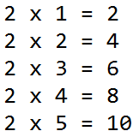
Learn to modify a program
โปรแกรมนี้ให้ผลลัพธ์ดังนี้
ให้ดัดแปลงโปรแกรมนี้ใหม่ให้แสดงสูตรคูณแม่ 3

Slide 27
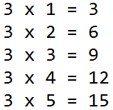
Learn to modify a program
ให้ดัดแปลงโปรแกรมนี้ใหม่ให้แสดงสูตรคูณแม่ 3
3
3
3
3
3
3
3
3
3
3
ให้ดัดแปลงโปรแกรมนี้ใหม่ให้แสดงสูตรคูณแม่ 4
แม่ 5
...

Slide 28
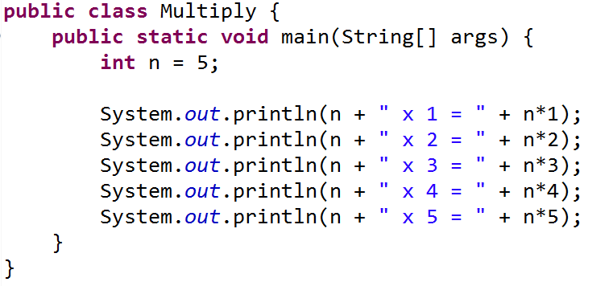
Learn to modify a program
ดัดแปลงโปรแกรมนี้ใหม่ให้แสดงสูตรคูณแม่ n
ประกาศตัวแปร
ถ้าจะเปลี่ยนแม่สูตรคูณ แก้ค่า n ที่เดียว

Slide 29

Learn to code
ให้เขียนโปรแกรมให้แสดงรูปภาพต่อไปนี้

Slide 30
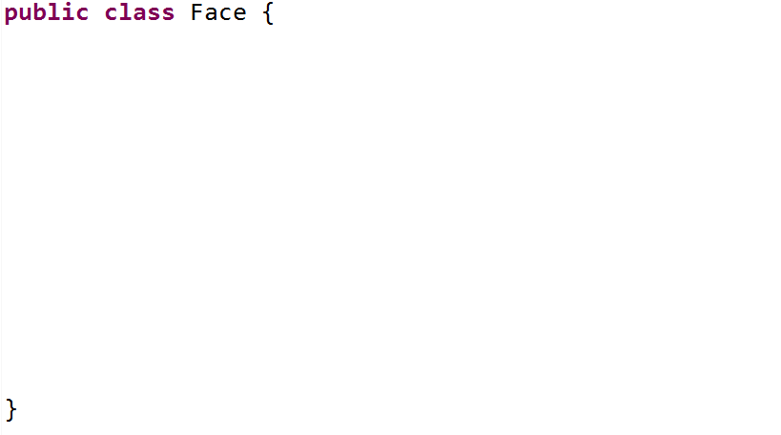
Step 1: สร้าง Class

Slide 31
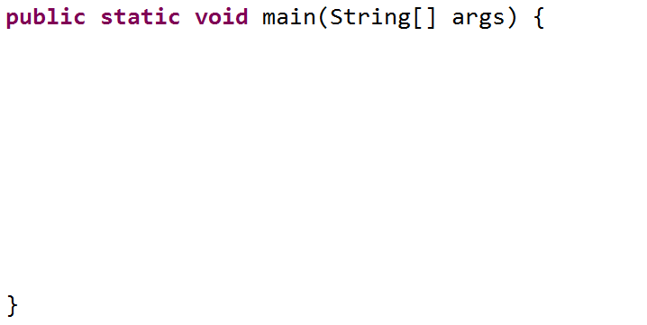
Step 2: สร้าง Method ชื่อ main

Slide 32
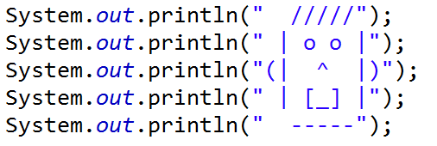
Step 3: เขียนคำสั่งโปรแกรม

Slide 33

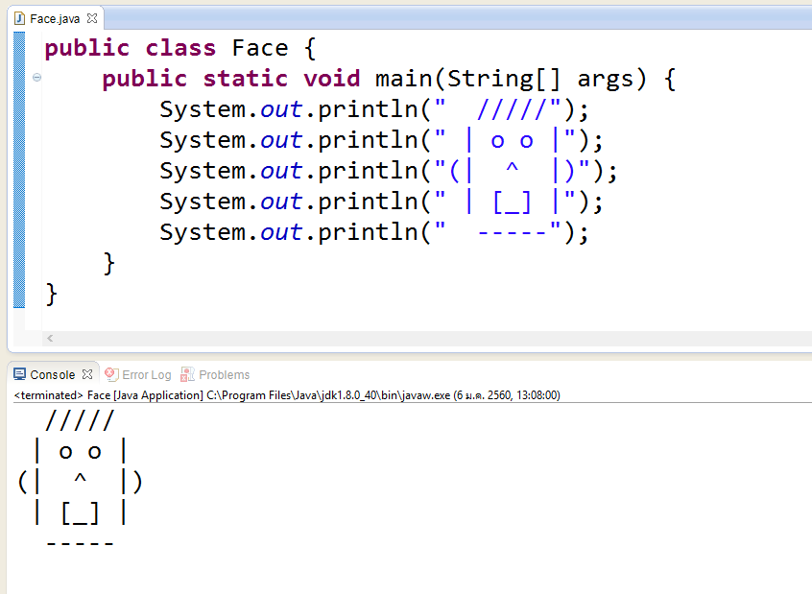
Compile / Run

Slide 34
Learn to code
ให้เขียนโปรแกรมให้แสดงพื้นที่ของรูปสี่เหลี่ยมผืนผ้า
กว้าง x
ยาว y
สมมุตว่า กำหนดให้ x = 5 และ y = 10

Slide 35
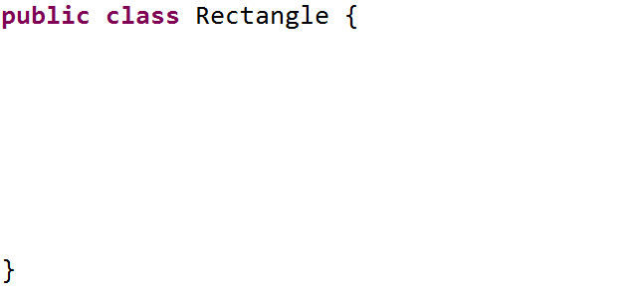
Step 1: สร้าง Class

Slide 36
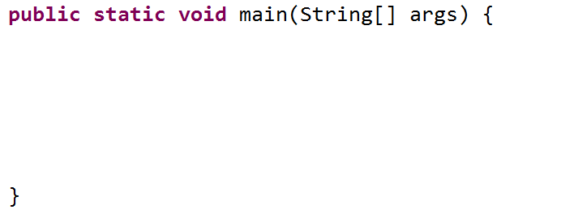
Step 2: สร้าง Method ชื่อ main

Slide 37
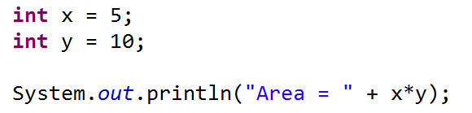
Step 3: เขียนคำสั่งโปรแกรม

Slide 38
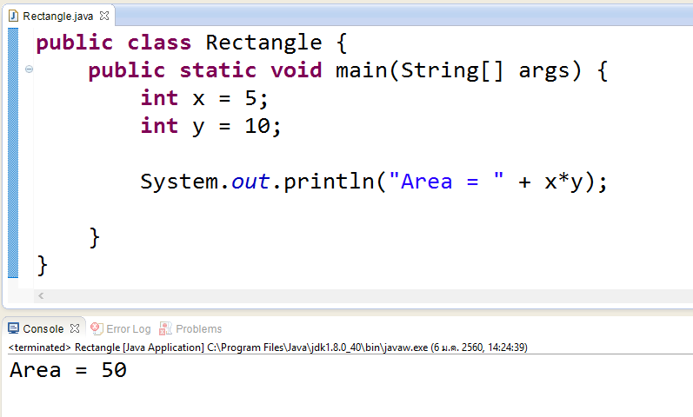
Compile / Run

Slide 39
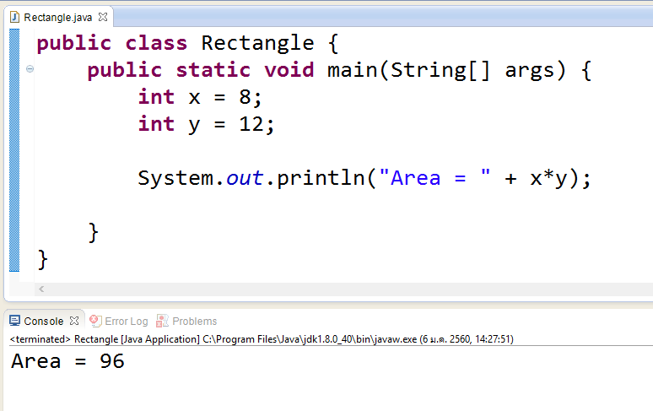
แก้ค่าตัวแปร x และ y แล้ว Compile / Run ใหม่
สมมุตว่า กำหนดให้ x = 8 และ y = 12

